Slide 1
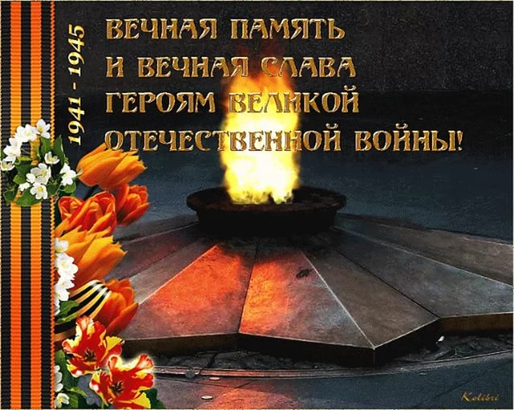


Slide 2
74 года освобождения
Лискинского района
от немецко-фашистских
захватчиков

Slide 3

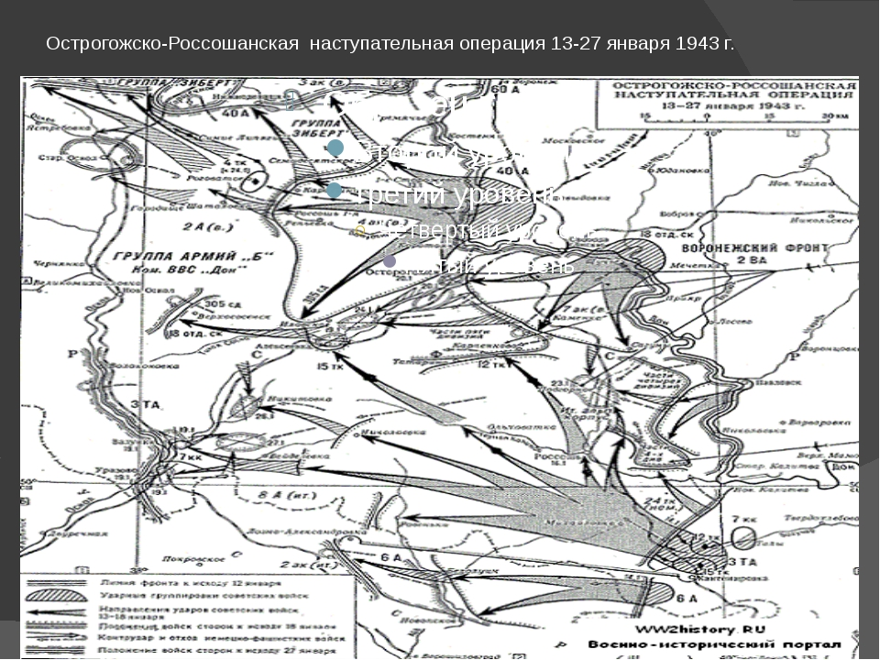

Slide 4
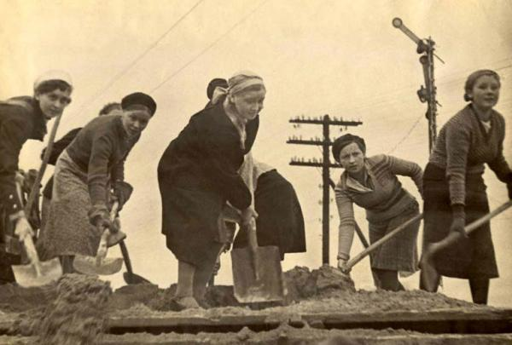

Slide 5
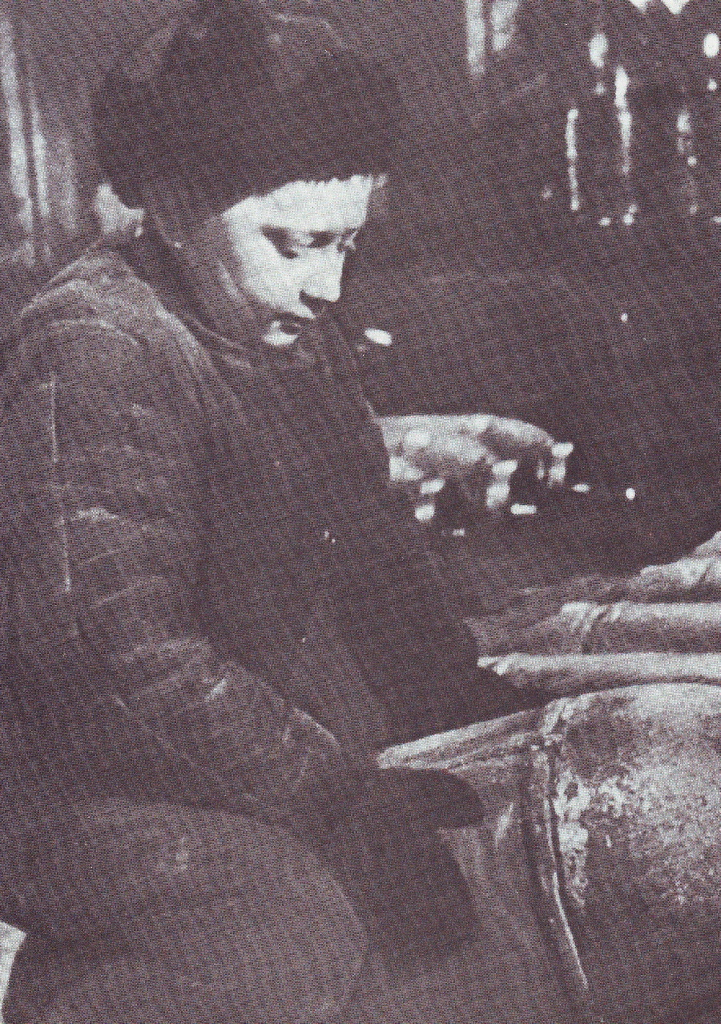
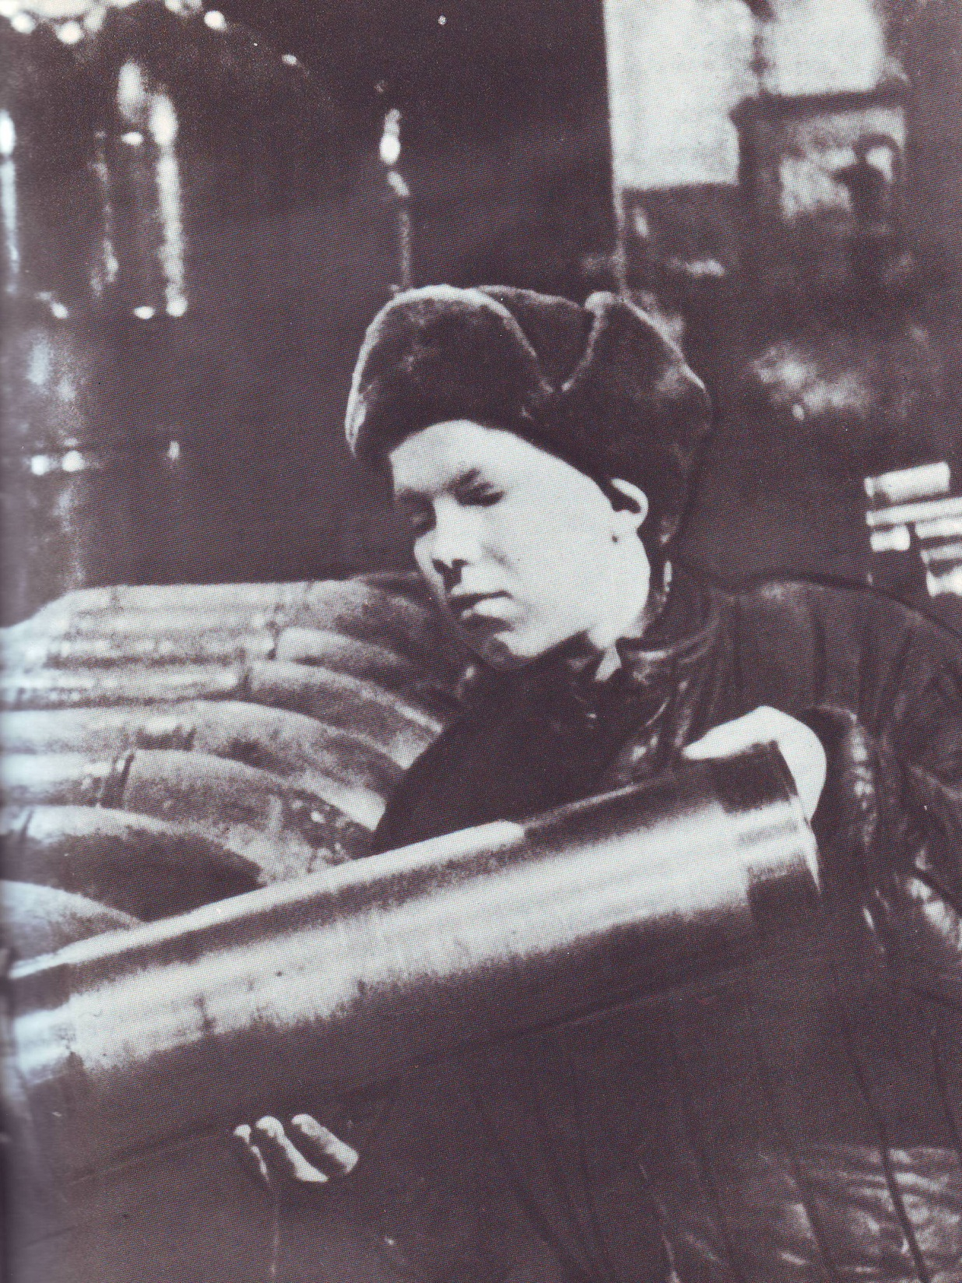
Все для фронта, все для Победы

Slide 6
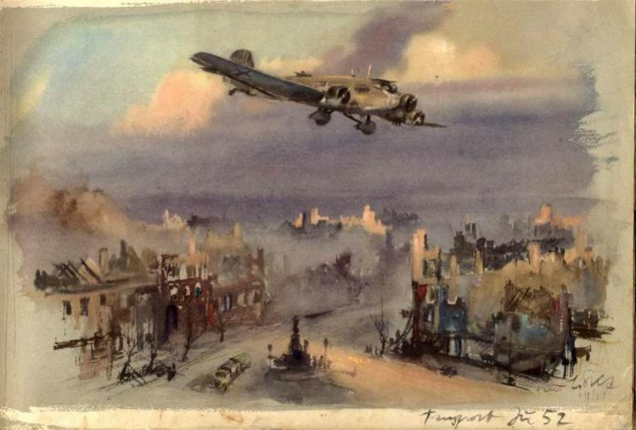

Slide 7
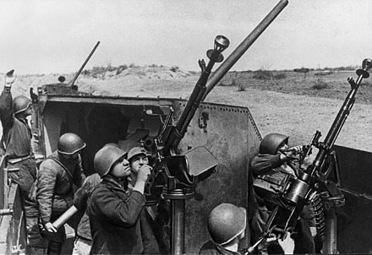

Slide 8
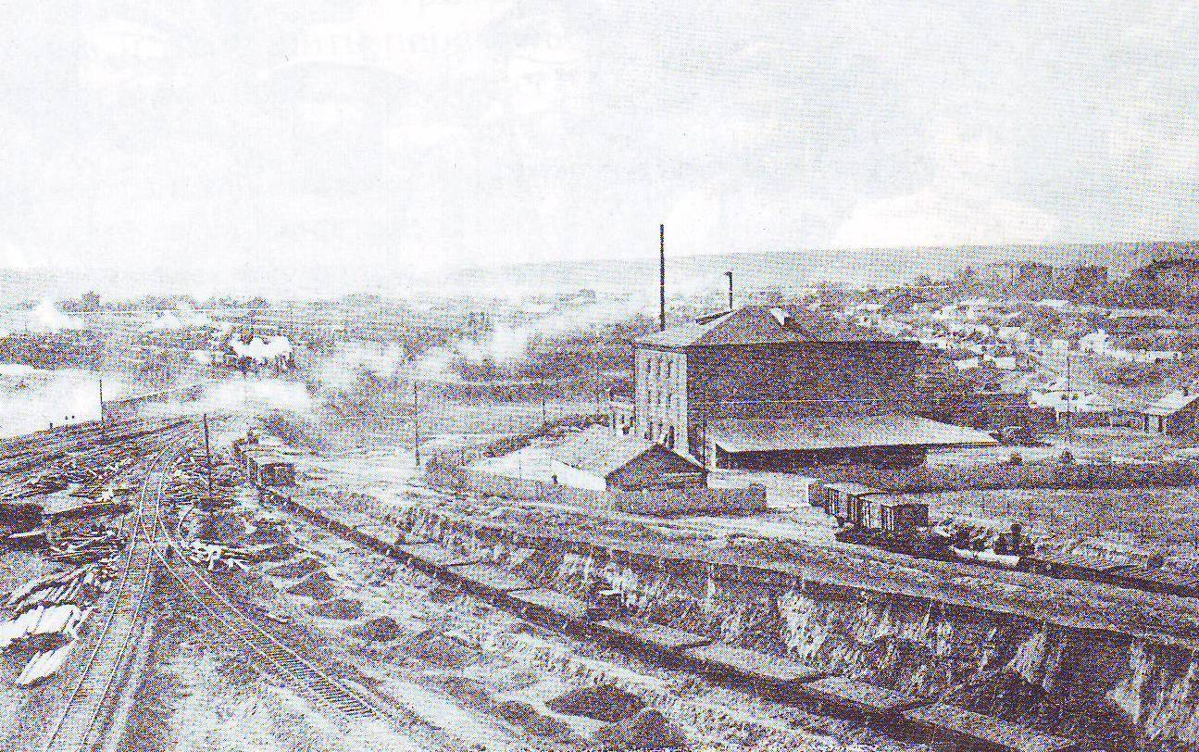
Станция Лиски

Slide 9
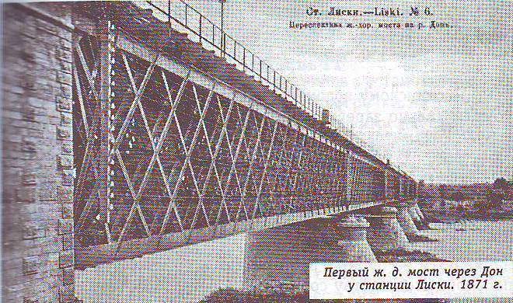
Железнодорожный мост через реку Дон

Slide 10
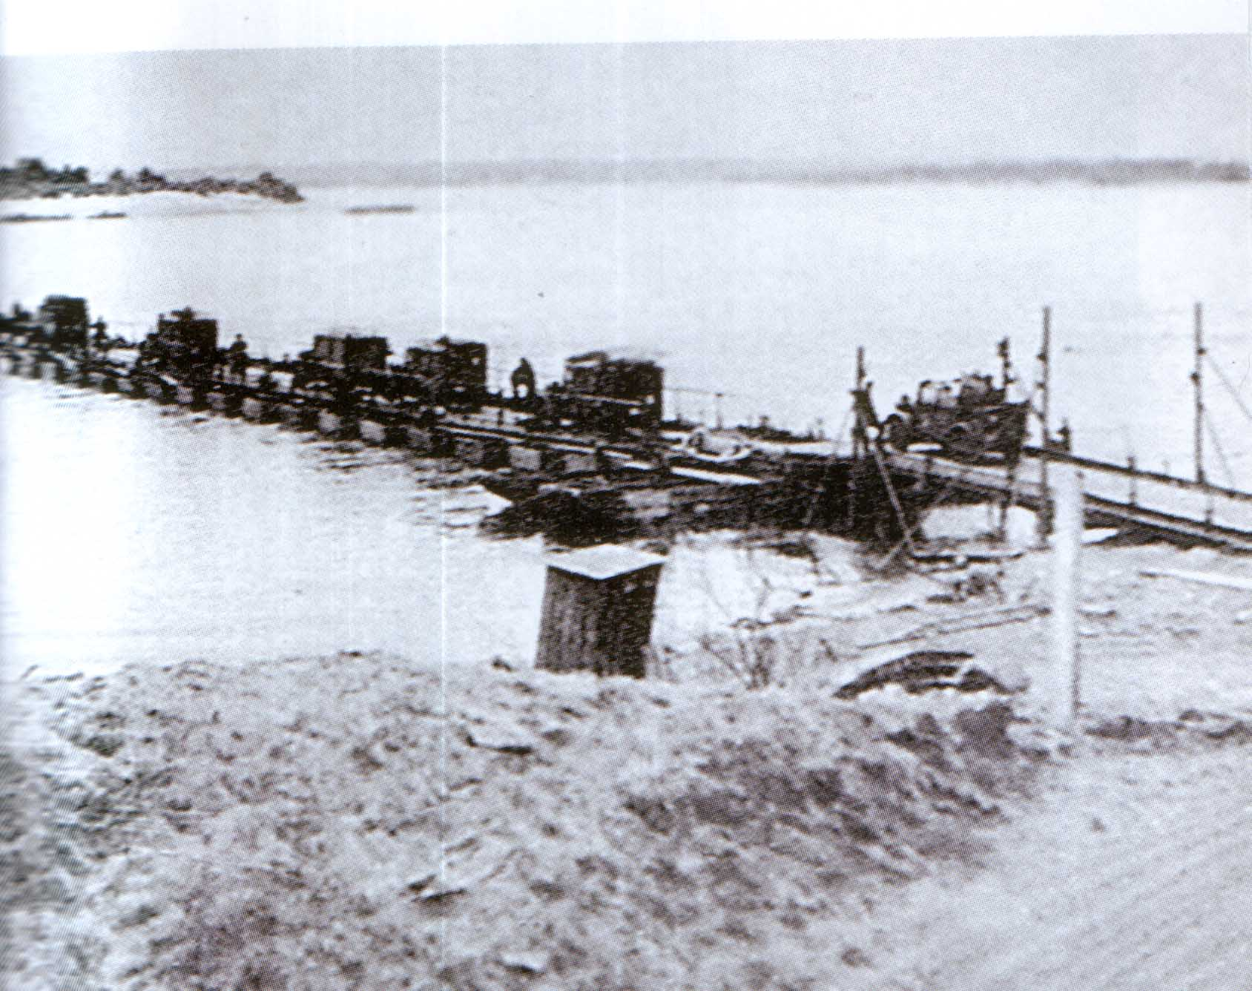
Паромная переправа
через реку Дон

Slide 11
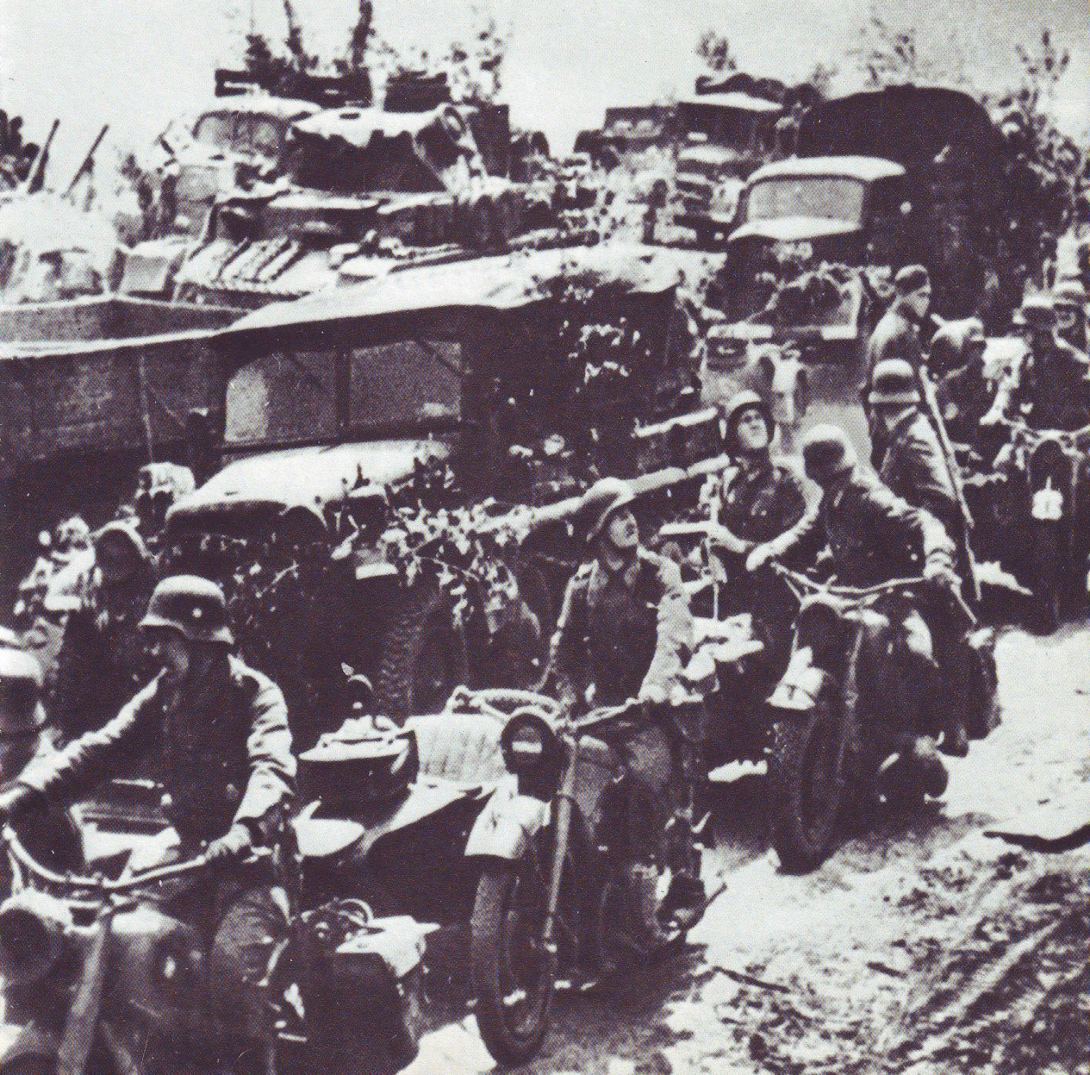
5 - 6 июля 1942 года

Slide 12
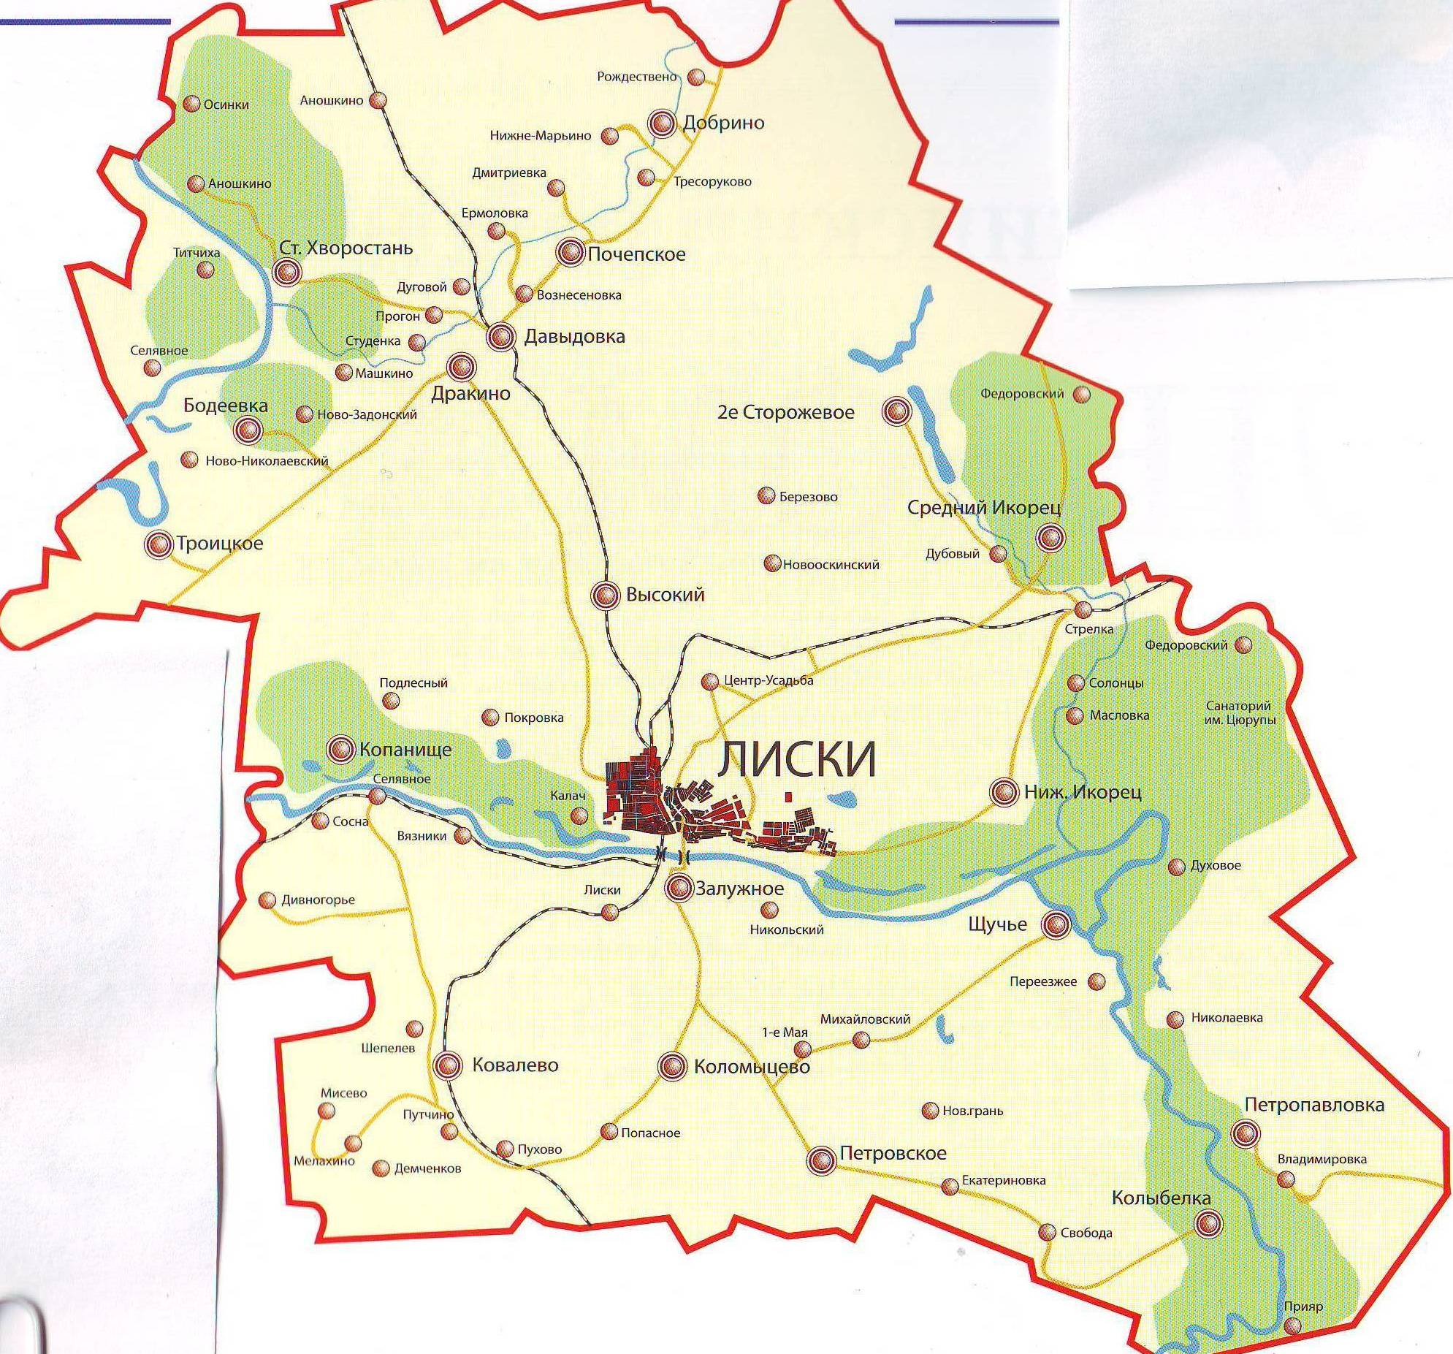
В оккупации крупные села
Селявное
Лиски
Залужное
Щучье
Ковалёво
Коломыцево
Попасное
Петровское
Колыбелка

Slide 13
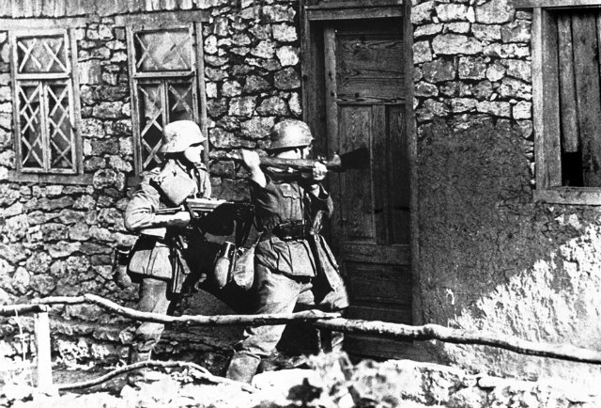
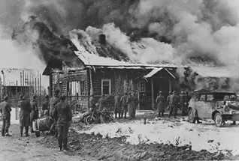

Slide 14
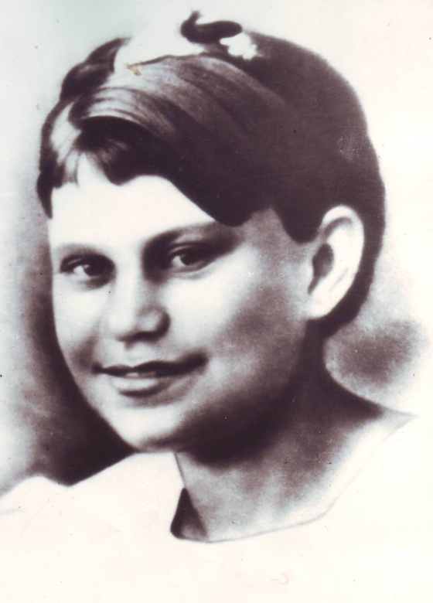
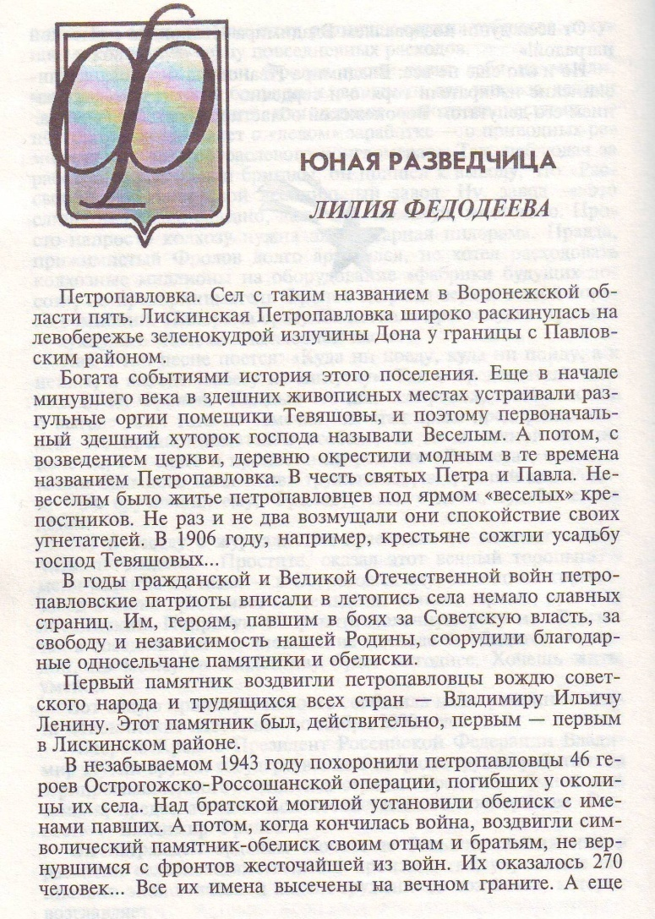
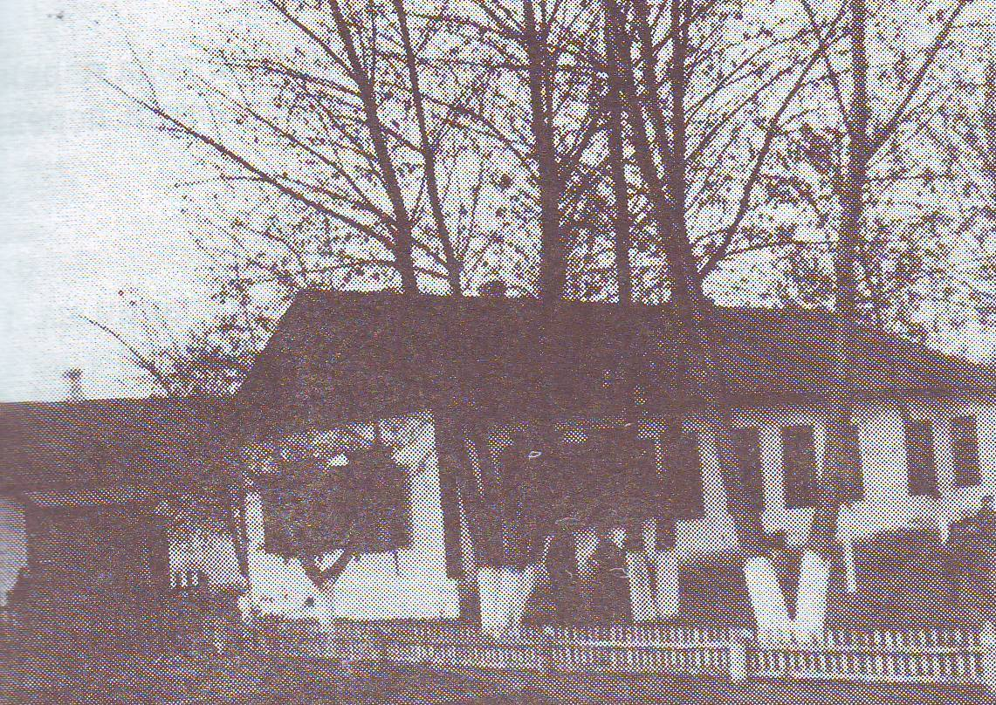
Лилия Федодеева

Slide 15
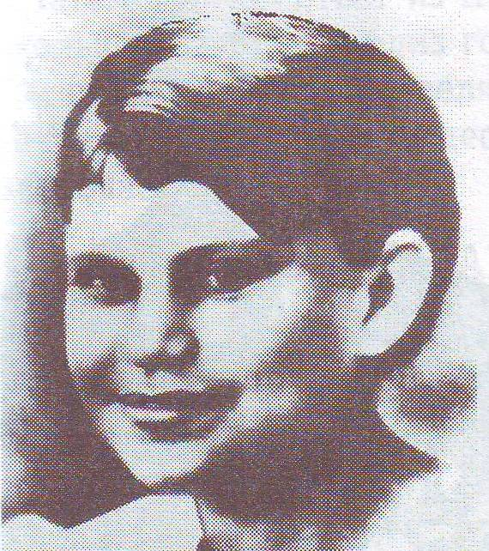
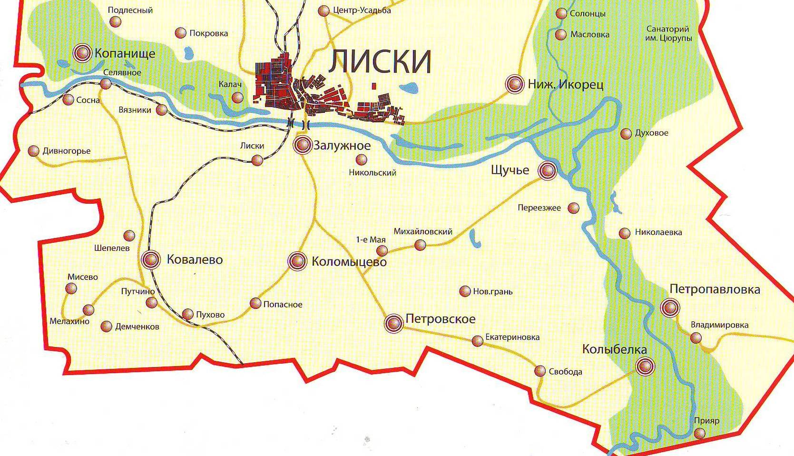
14 раз ходила в разведку,
28 раз переплывала Дон
Петропавловка

Slide 16
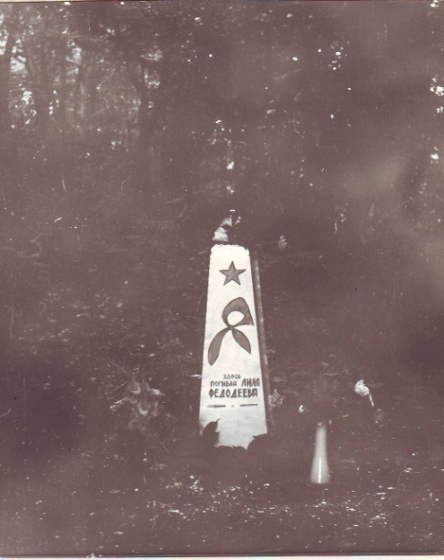
9 августа 1942 года
Место гибели Л. Федодеевой

Slide 17
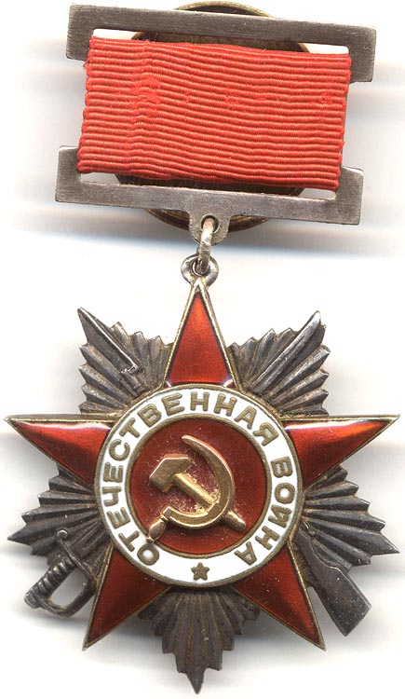
Указом Президиума Верховного Совета СССР
от 10 мая 1965 года
Лилия Алексеевна Федодеева
посмертно награждена
орденом Отечественной войны
II степени.

Slide 18
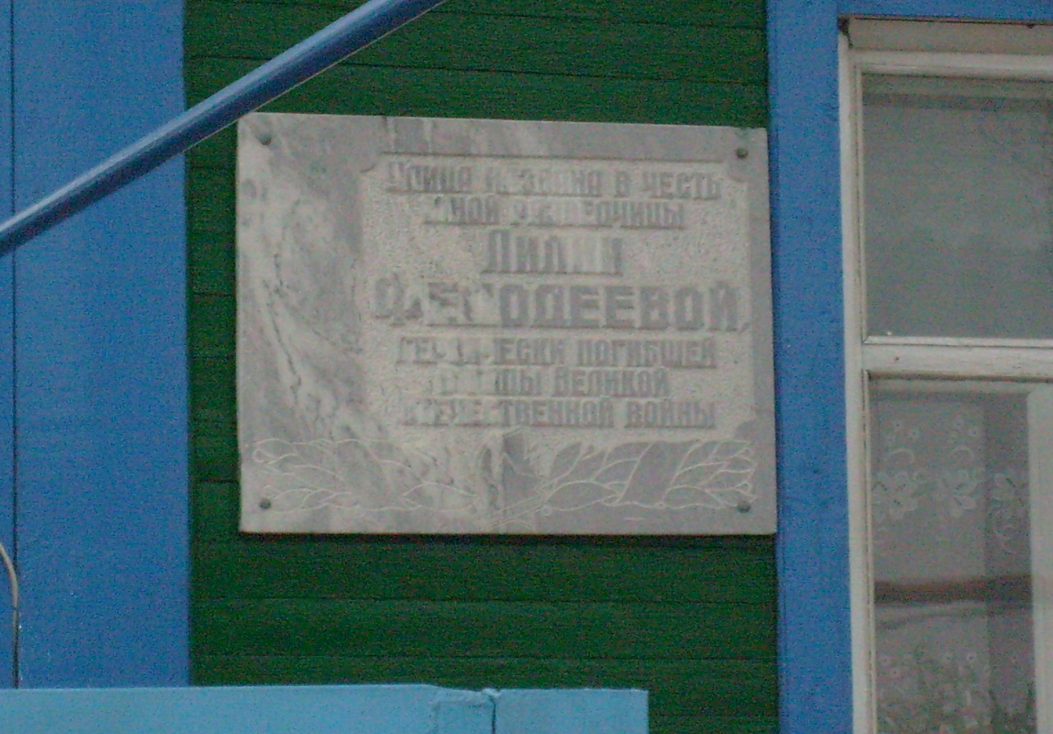
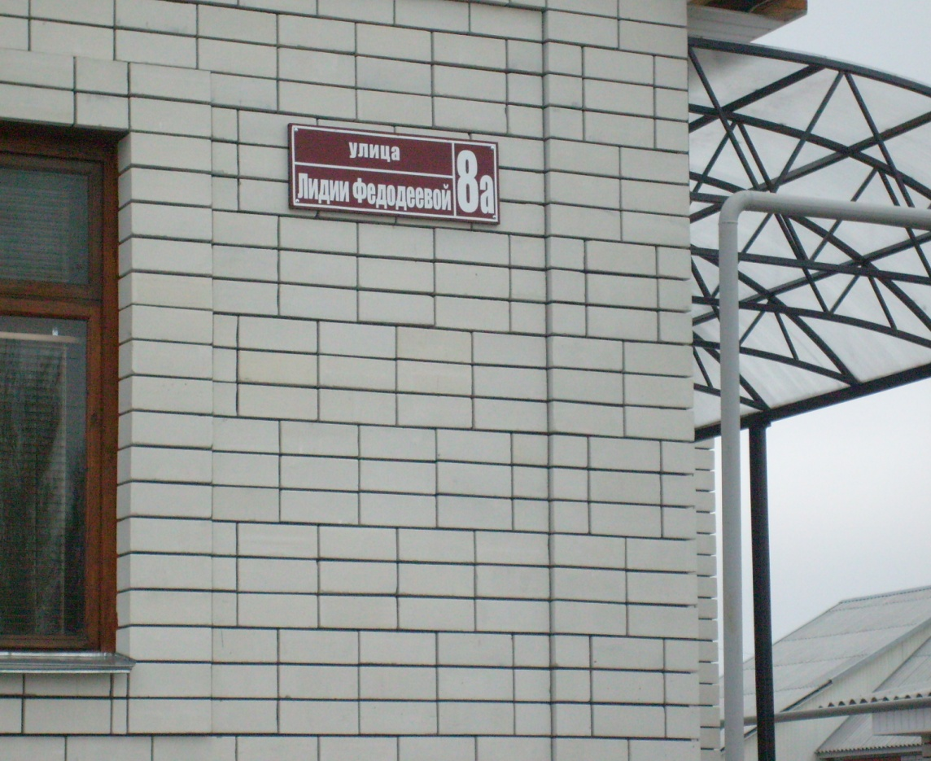
Улица Лилии Федодеевой

Slide 19
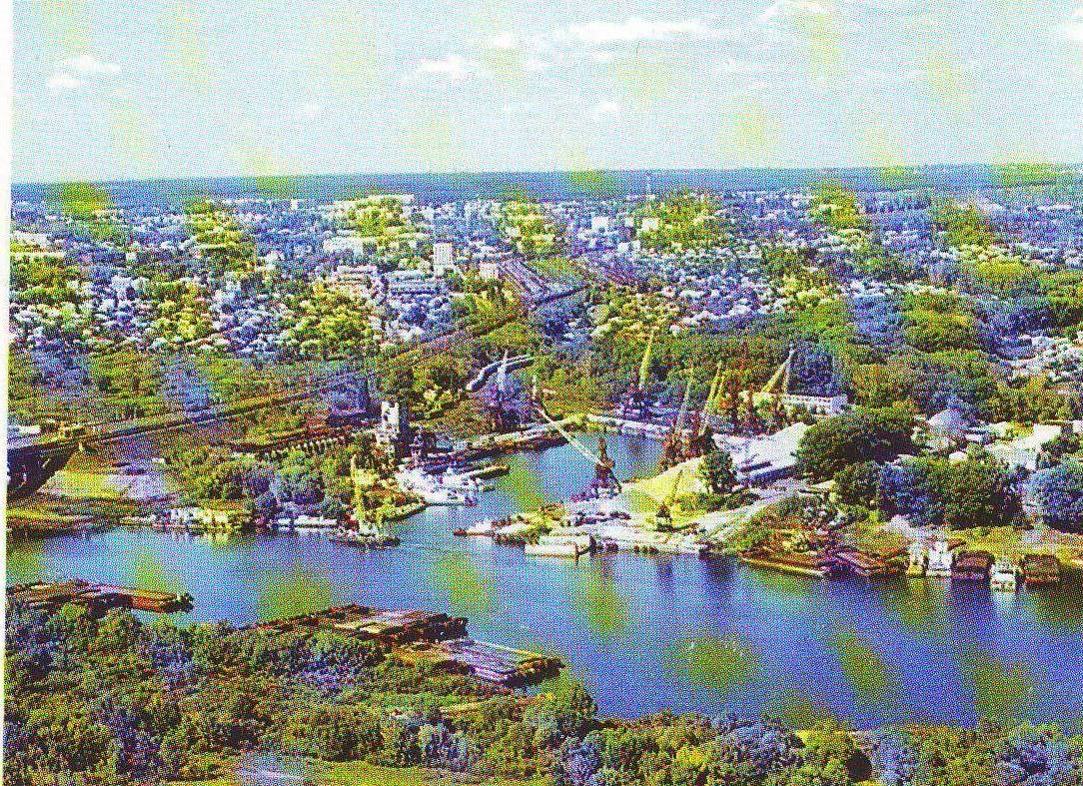
Речной порт
в годы войны

Slide 20
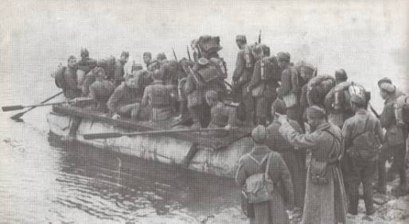
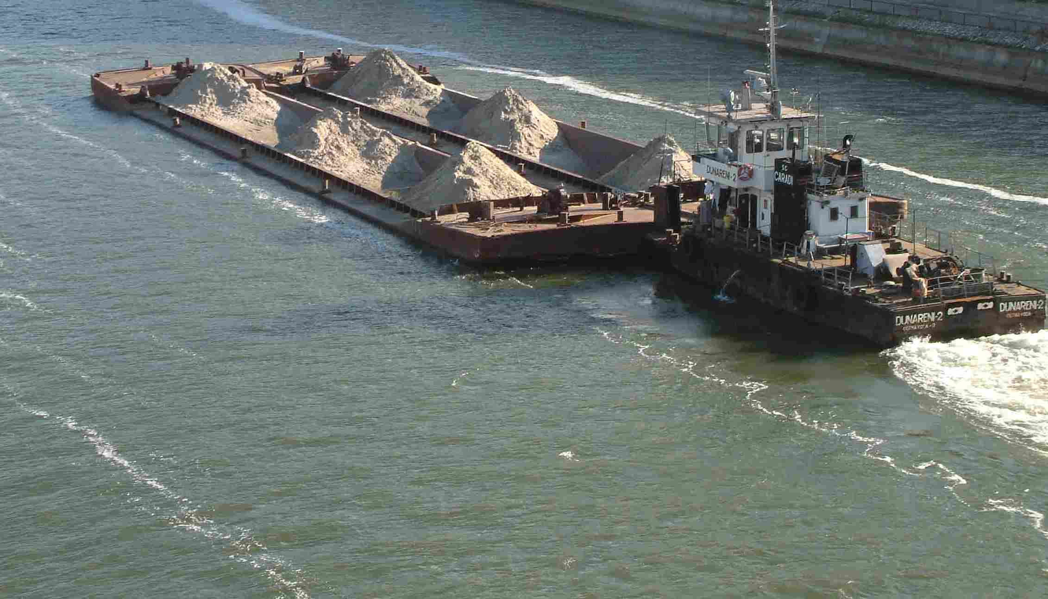
. На плавсредствах подвозился хлеб, фураж, сено и другие грузы для воинских частей.

Slide 21
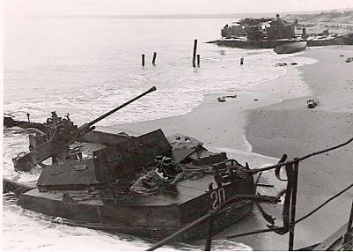

Slide 22
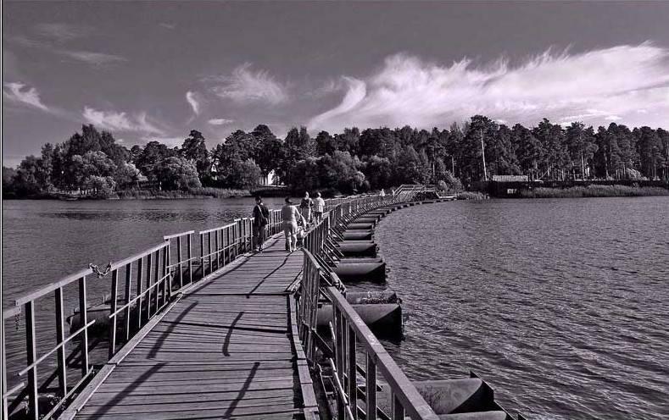
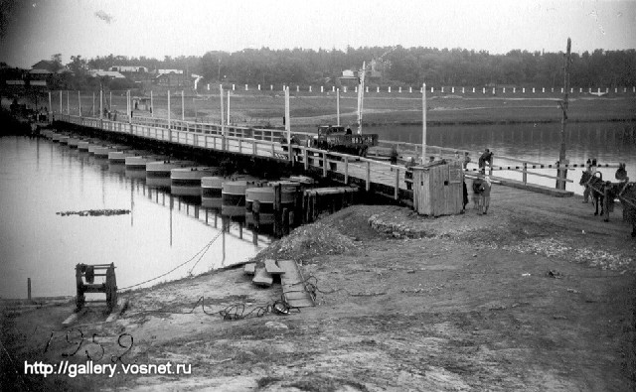
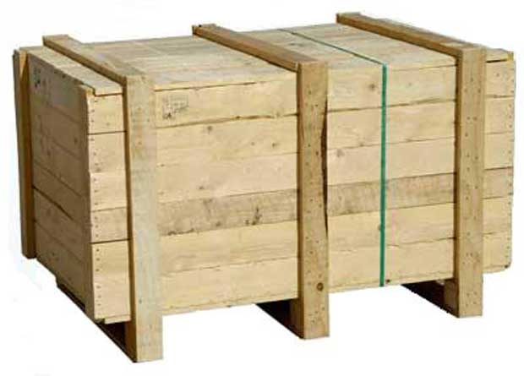

Slide 23
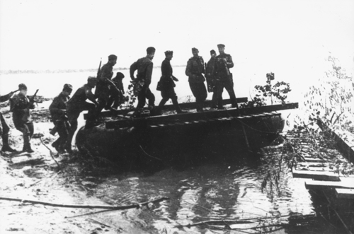
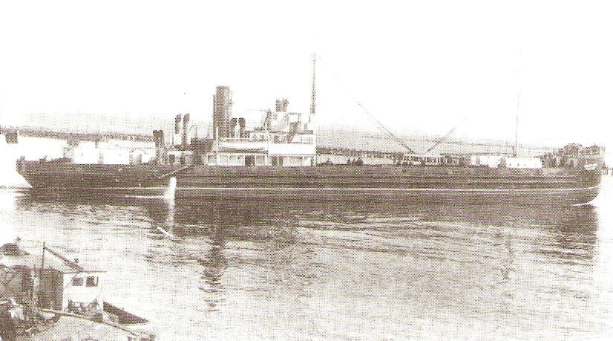

Slide 24
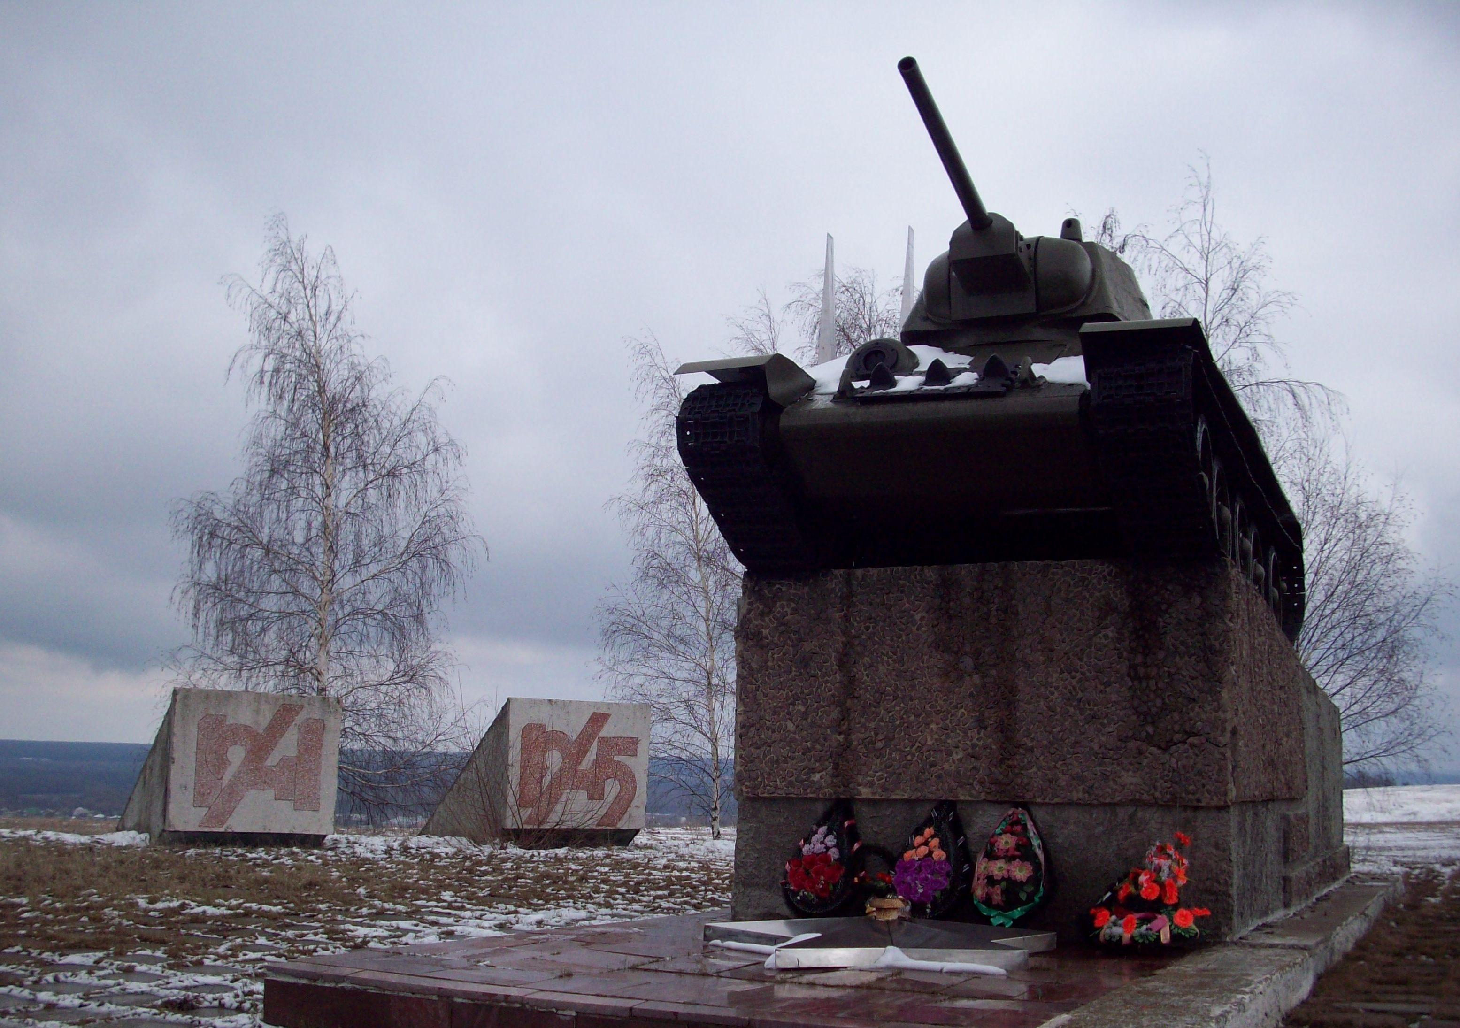
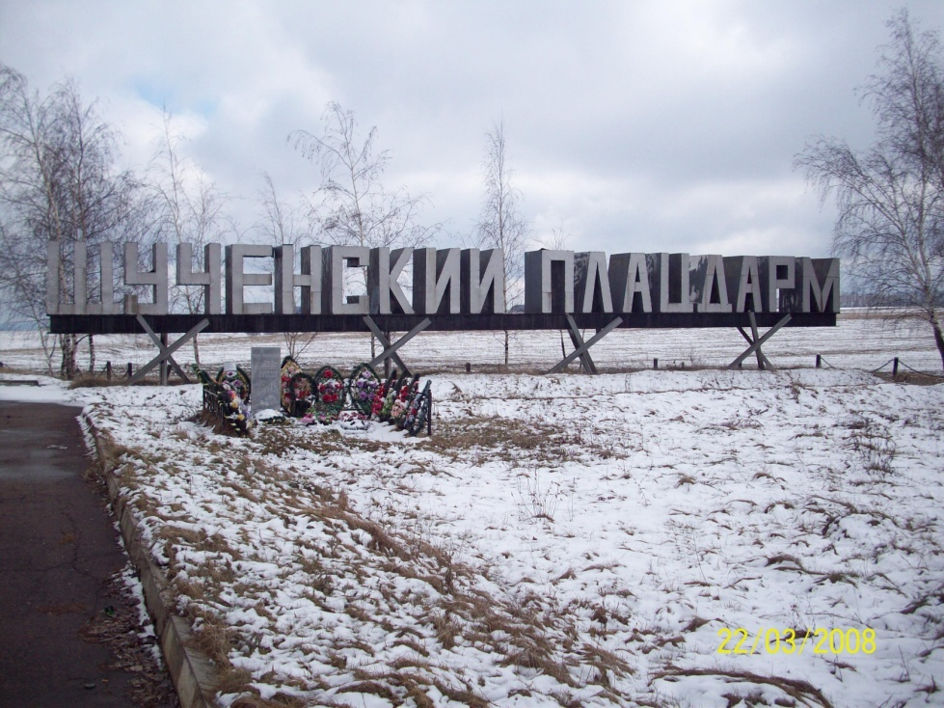

Slide 26
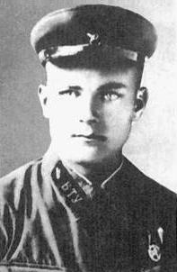
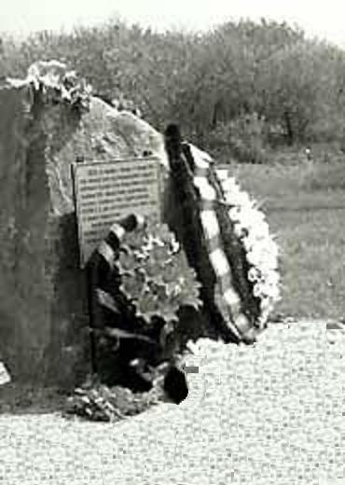
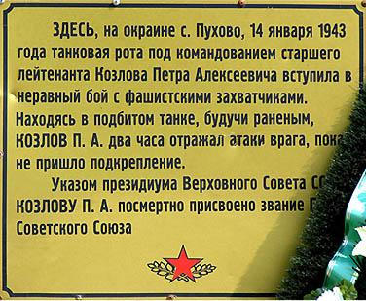
Старший лейтенант - Пётр Козлов

Slide 27
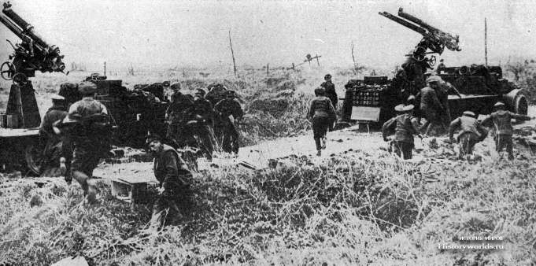
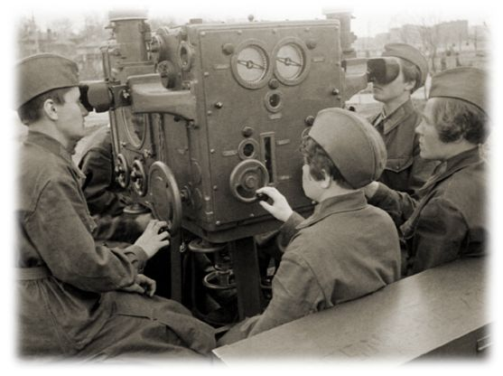
Девушки - зенитчицы охраняют г. Лиски

Slide 28
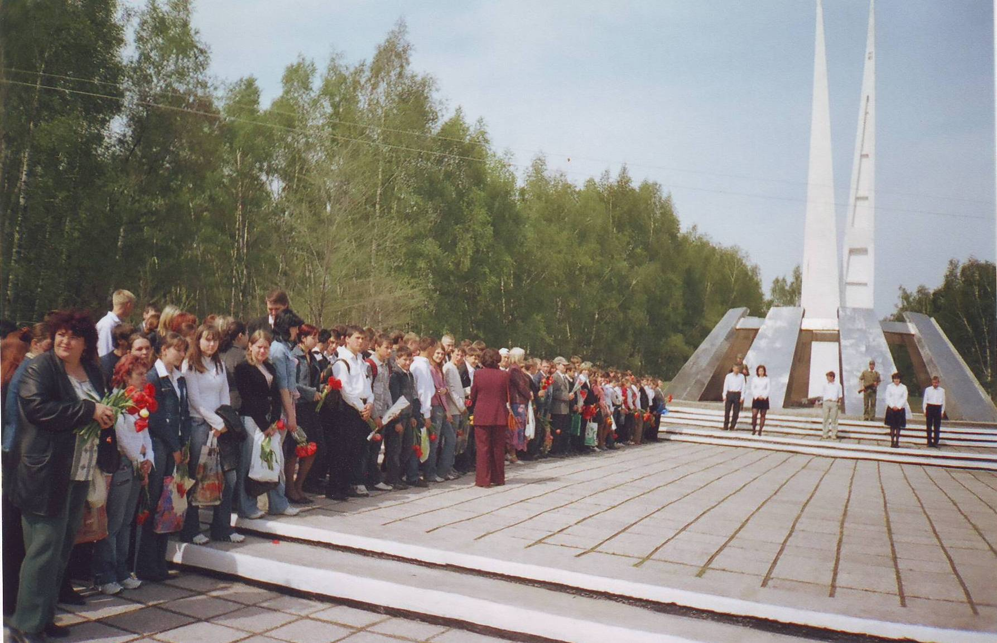
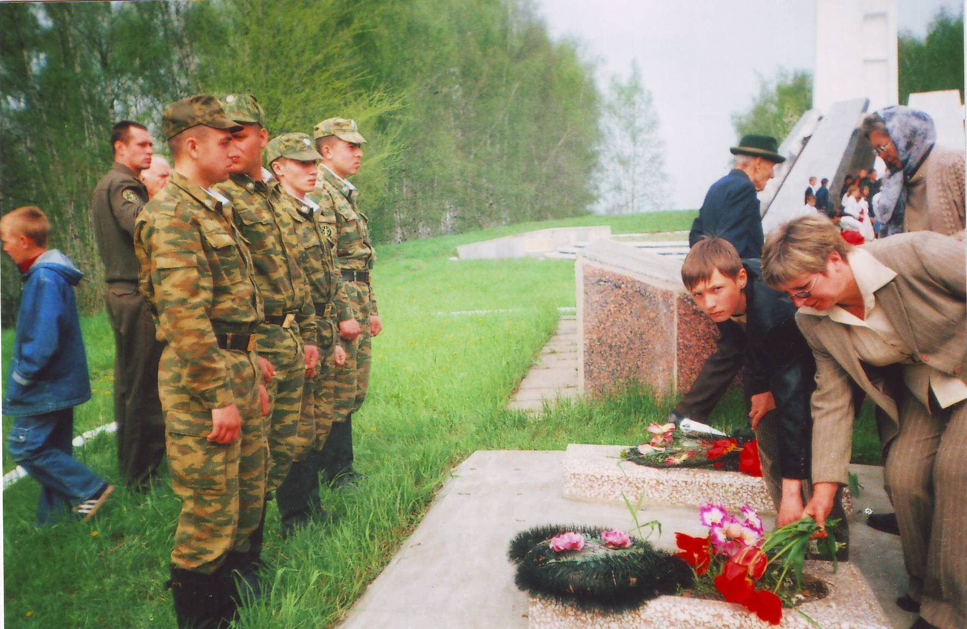
6 мая 1995 г.
сюда был перезахоронен
прах 4-х девушек-зенитчиц, погибших при защите
Лискинского железнодорожного
узла в 1942 г.

Slide 29
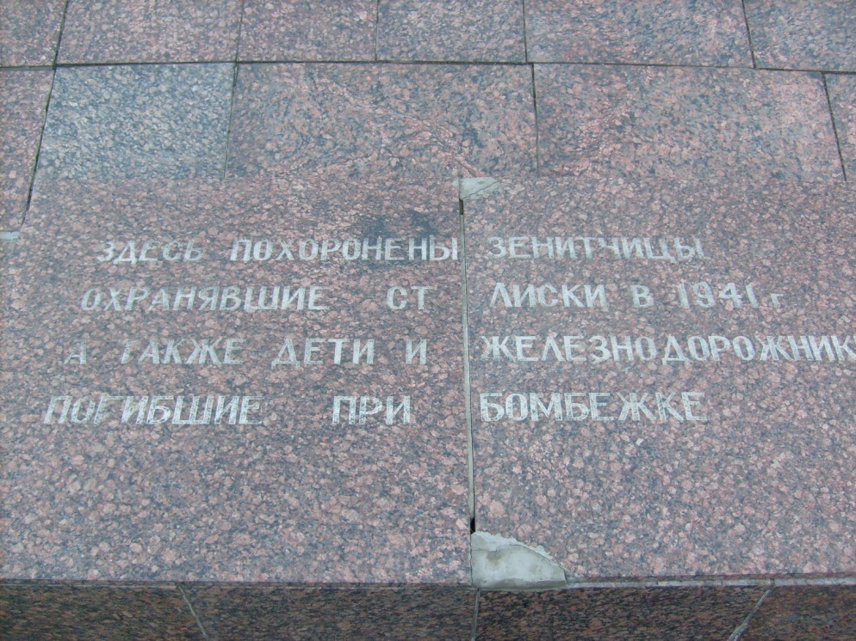

Slide 30
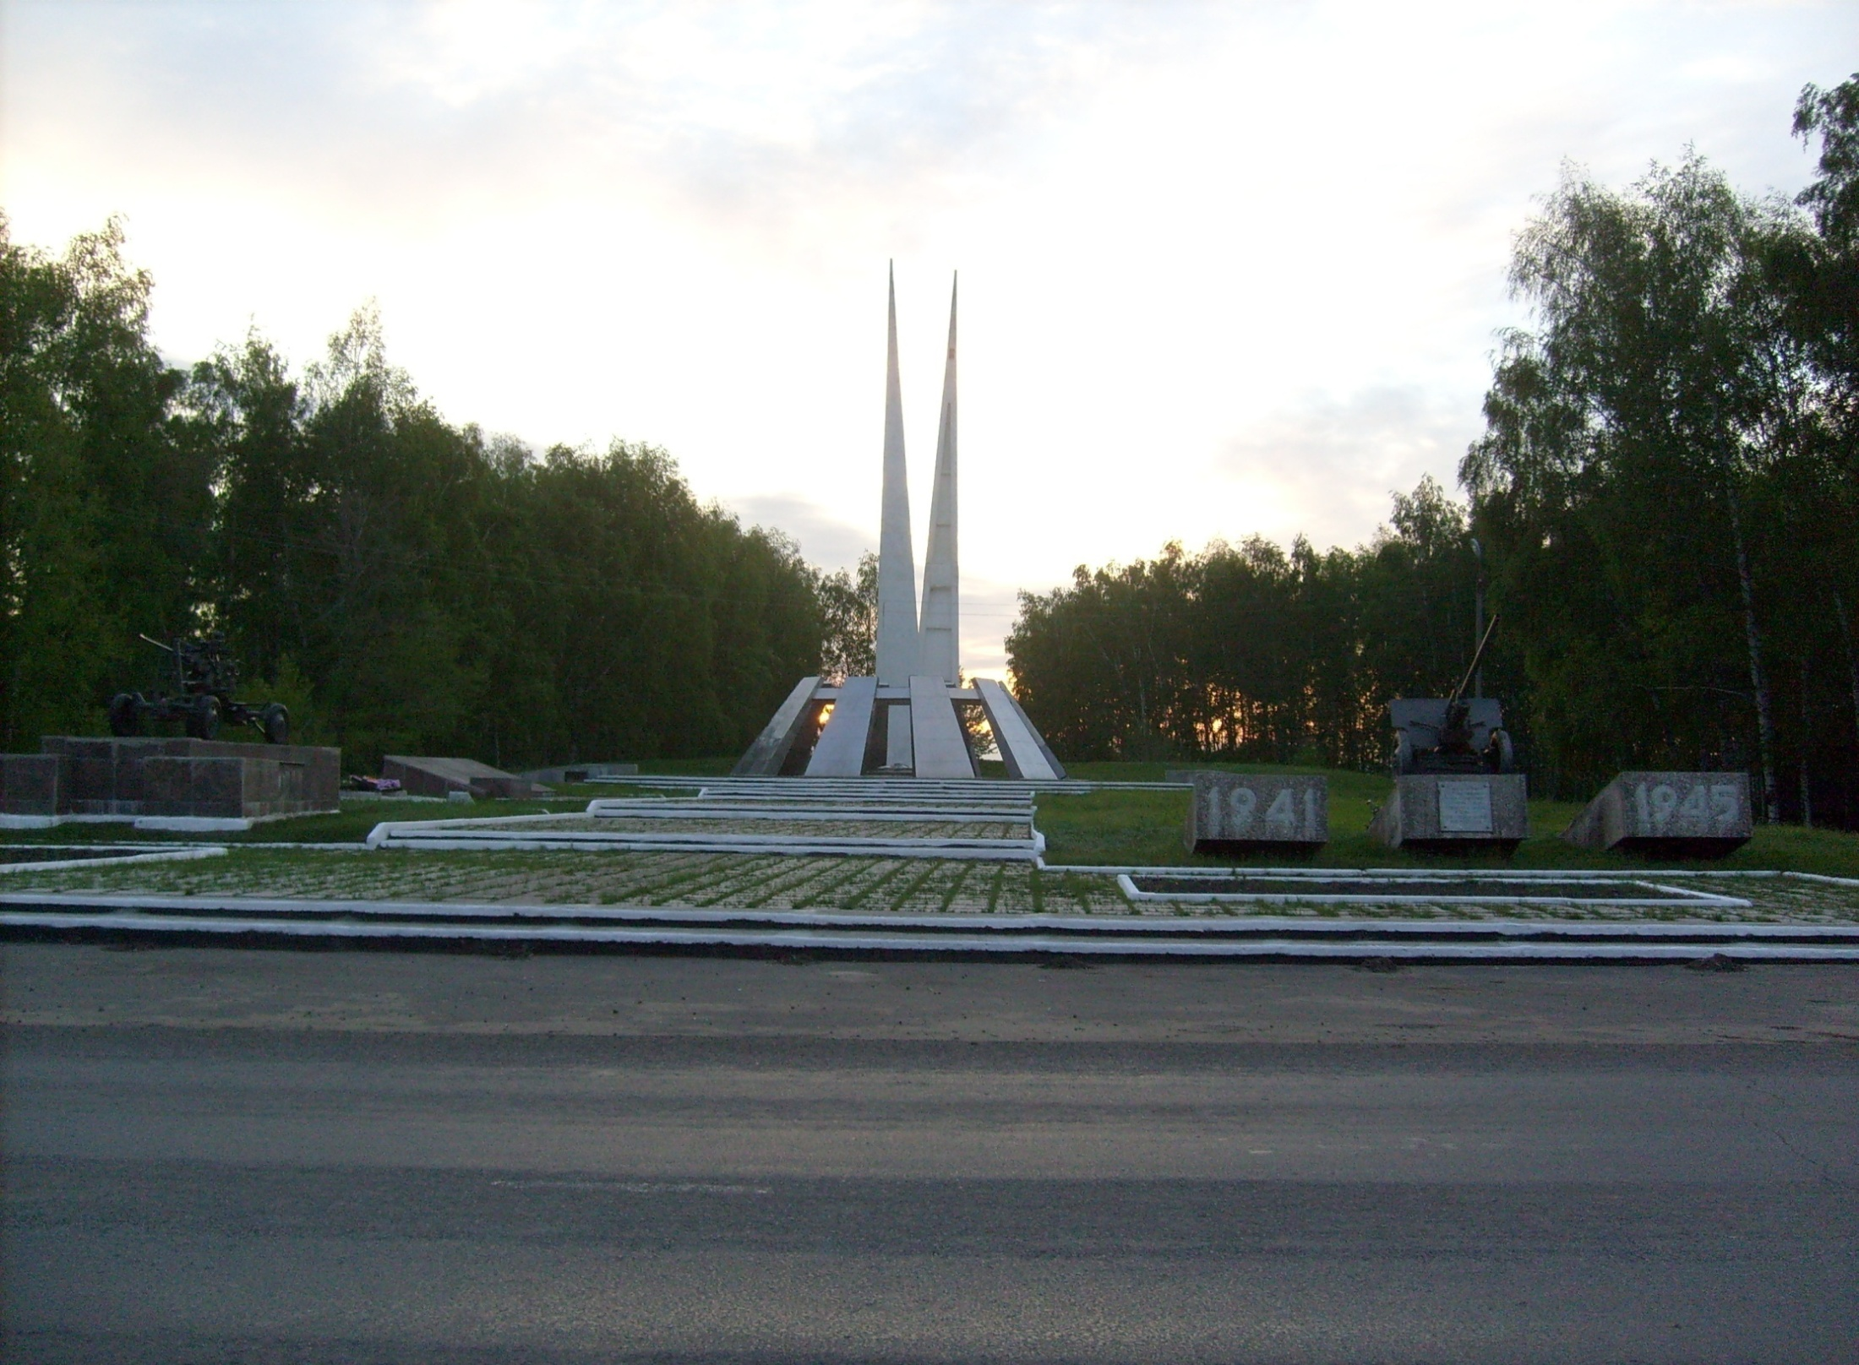
Героями не рождаются – героями становятся

Slide 31
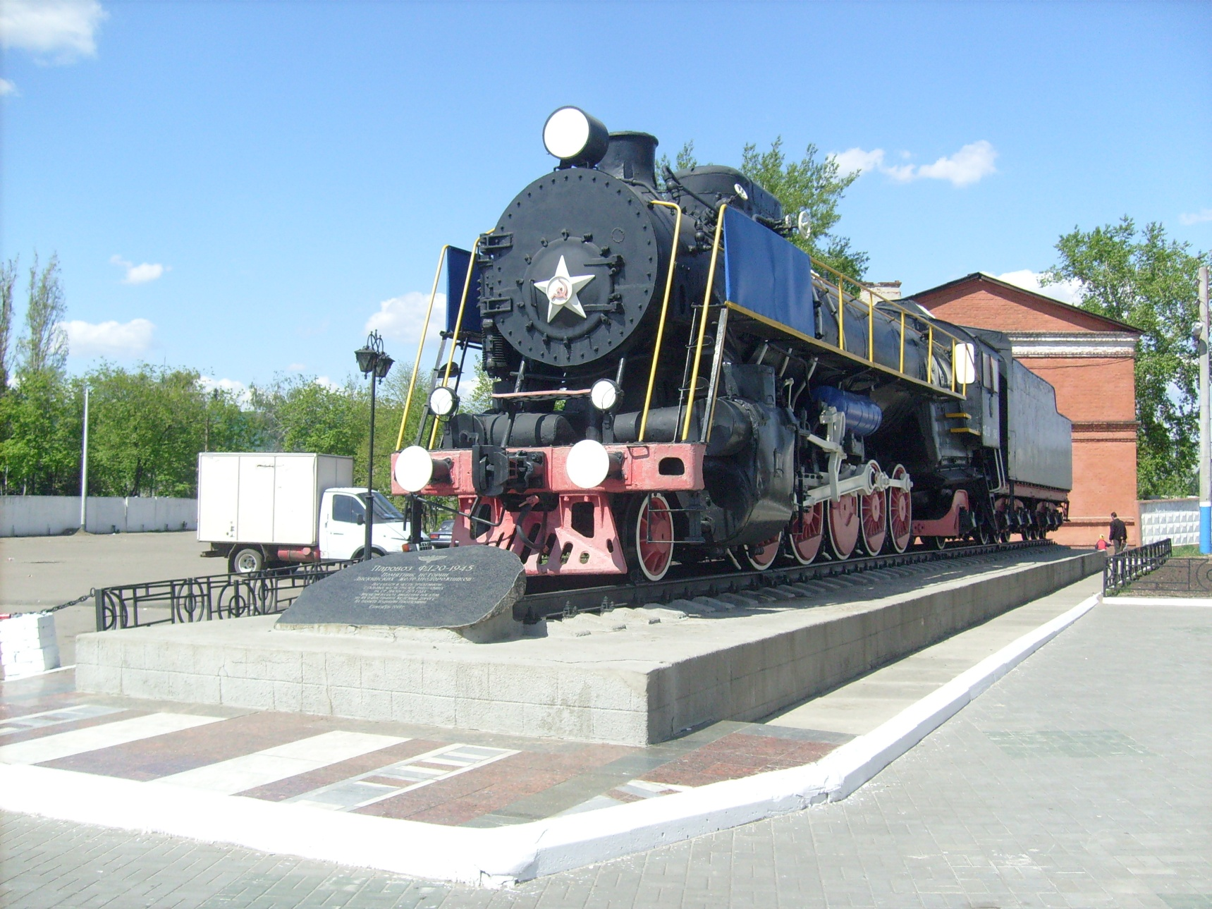
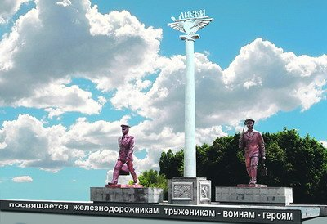
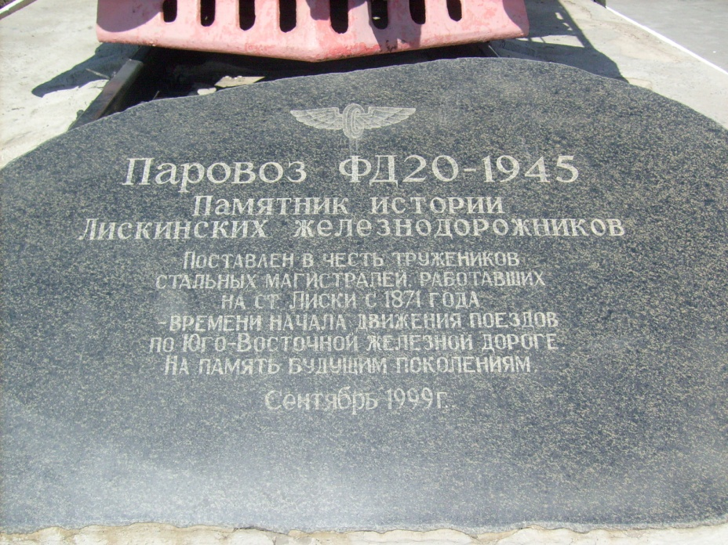
Город по праву можно назвать железнодорожным узлом – героем.

Slide 32
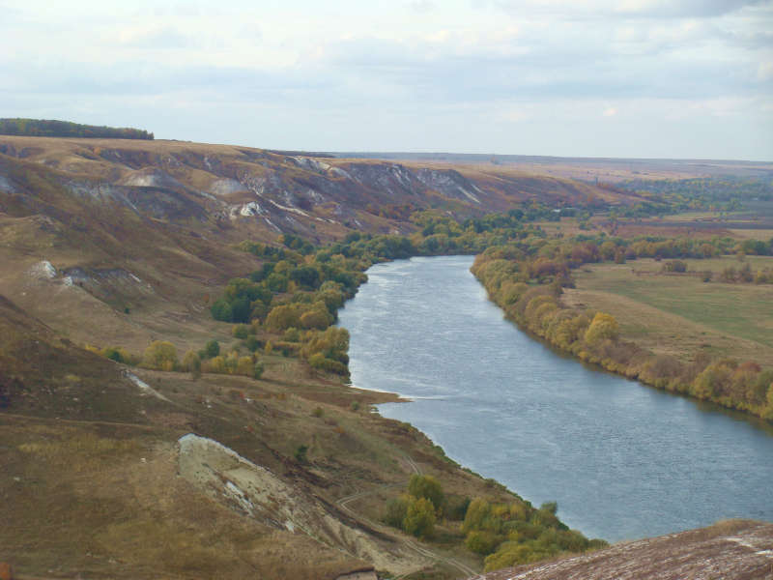

Slide 33
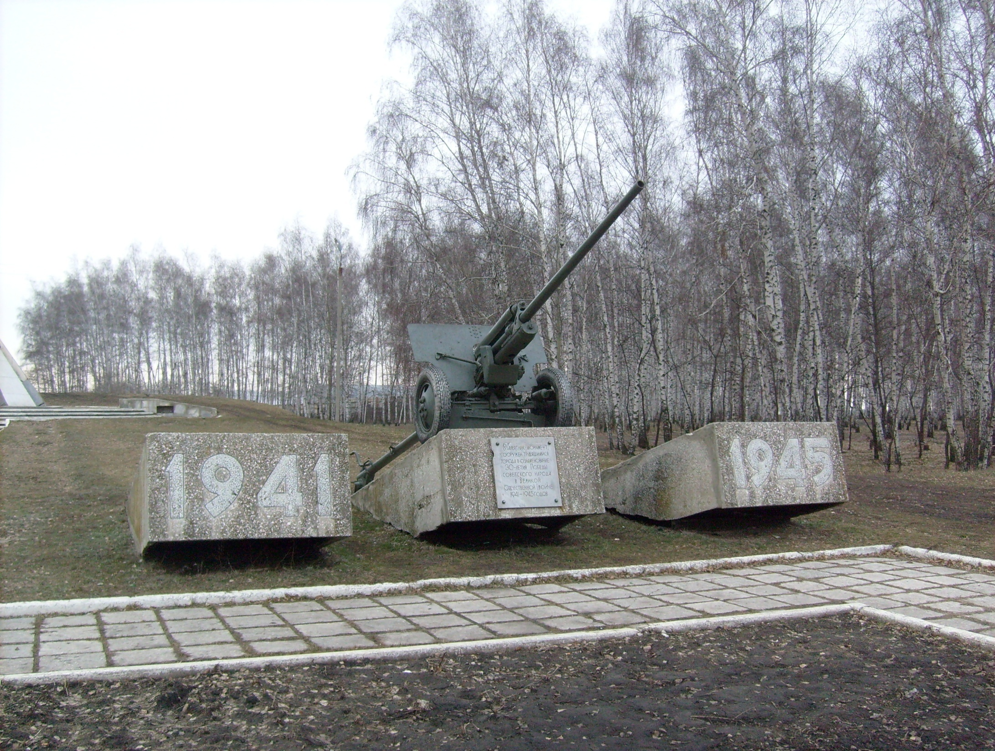

Slide 34
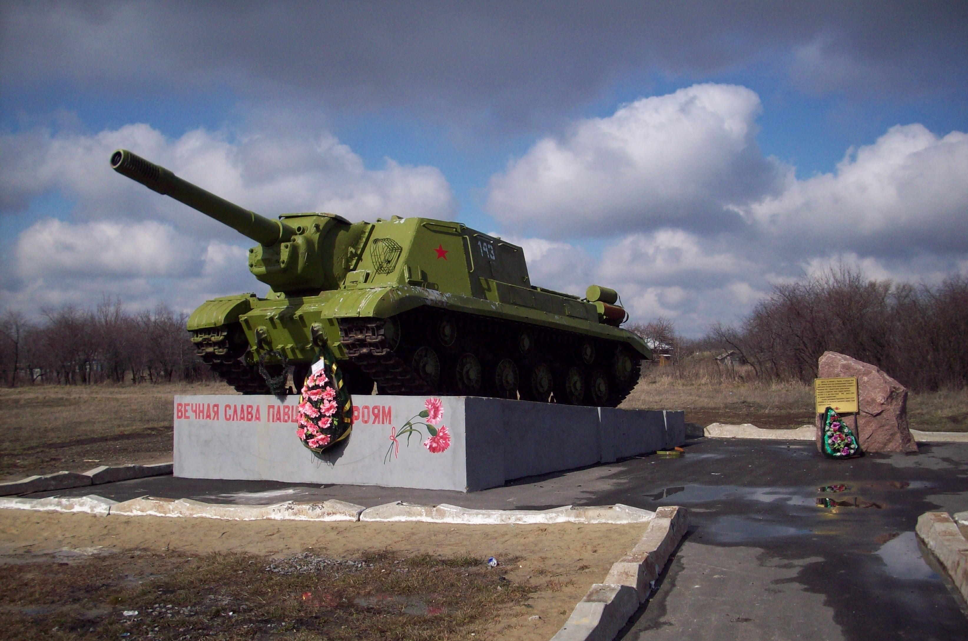

Slide 35

Вы в битве Родину спасли,
Преодолели все преграды.
Спасибо вам от всей земли,
За все спасибо вам, солдаты.
И в добрый час, счастливый час,
В час мирного рассвета,
Во имя вас, во имя вас
Мы празднуем Победу!

Slide 36


